Slide 1
mobbing og trakassering ved Universitetet i Sørøst-Norge
Institusjonsrapport
© 2019 Ipsos. All rights reserved. Contains Ipsos' Confidential and Proprietary information and may not be disclosed or reproduced without the prior written consent of Ipsos.

Slide 2
Innhold
Prosjektinformasjon 03
Oppsummering 08
Mobbing og trakassering 10
Seksuell trakassering 16
Seksuelle overgrep 22
Kjennskap til varslingsrutiner 24
Bakgrunnsvariabler 28
Kontakt Ipsos 32

Slide 3
Prosjektinformasjon
3
© 2019 Ipsos.

Slide 4
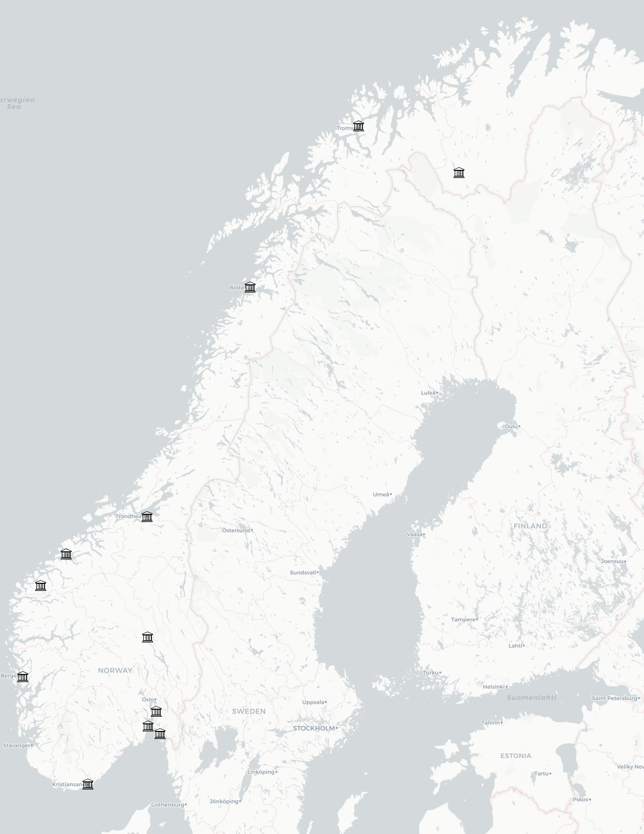
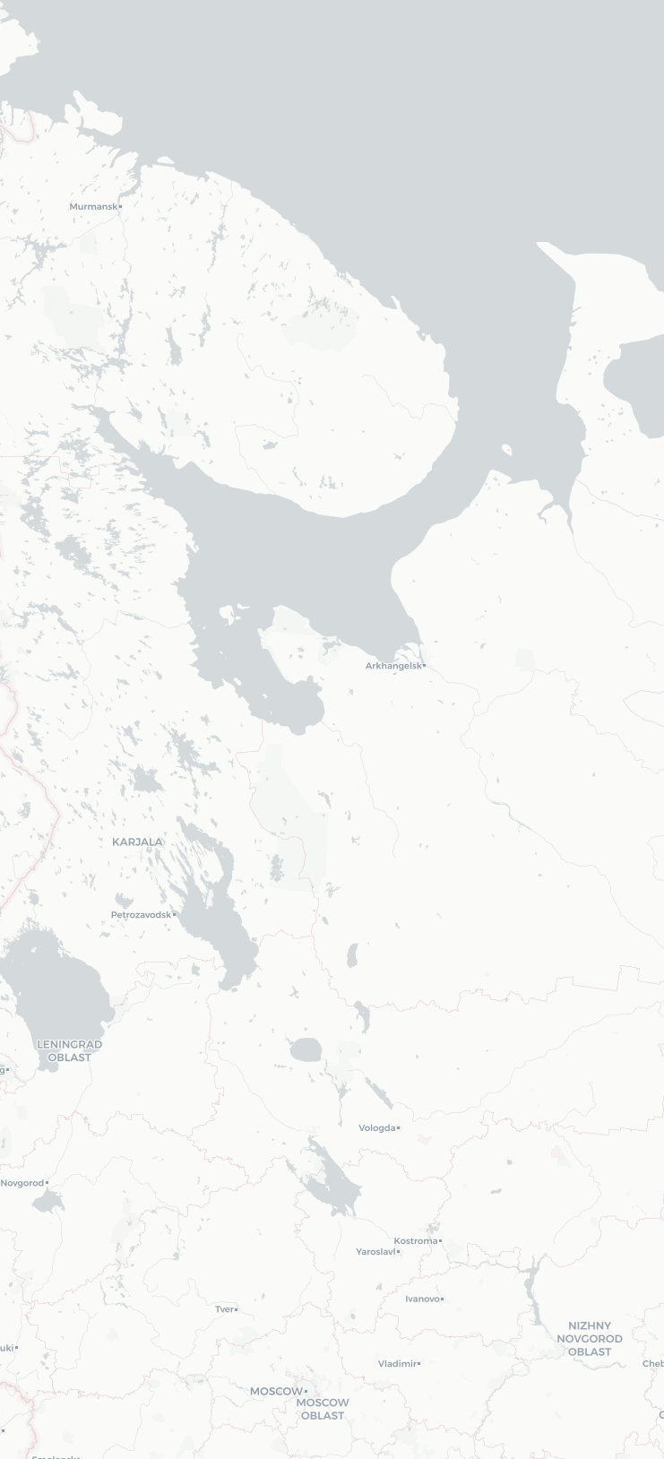
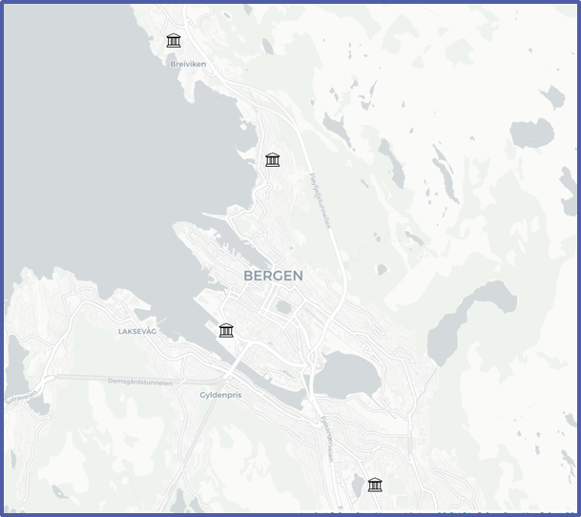
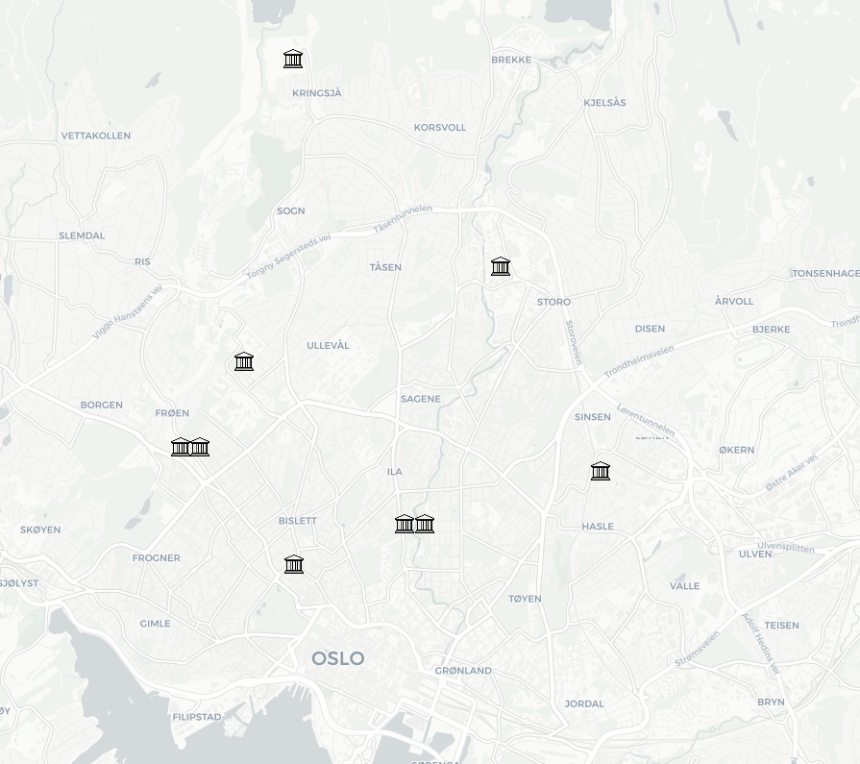
Deltagende Institusjoner
Universitetet i Tromsø
Norges Handelshøyskole
Sámi allaskuvla
NLA Høgskolen
Nord universitet
Norges Idrettshøgskole
Universitetet i Bergen
Handelshøyskolen BI
Høgskulen på Vestlandet
Dronning Mauds Minne høgskole
Universitetet i Oslo
NTNU
Norges musikkhøgskole
Høgskolen i Molde
Politihøgskolen
Fjellhaug Internasjonale Høgskole
Høgskulen i Volda
Arkitektur- og designhøgskolen
Kunsthøgskolen i Oslo
Høgskolen i Innlandet
OsloMet – Storbyuniversitetet
REGION BERGEN
REGION OSLO
Universitetet i Sørøst-Norge
Norges miljø- og biovitenskapelige universitet
Høgskolen i Østfold
Ansgar teologiske høgskole
Universitetet i Agder

Slide 5
Prosjektinformasjon
Bakgrunn, formål og metode
Om institusjonsrapporten
Om spørreskjema
Ipsos har på vegne av Universitetet i Agder gjennomført en spørreundersøkelse som kartlegger mobbing og trakassering i universitets- og høyskolesektoren.
Formålet med undersøkelsen er å kartlegge omfang og frekvens av mobbing og trakassering på arbeidsplassen, samt tilfeller av seksuell trakassering og seksuelle overgrep.
Undersøkelsen ble sendt ut til 42778 ansatte ved 26 deltagende UH-institusjoner. Totalt ble undersøkelsen besvart av 17984 respondenter, noe som gir en responsrate på 42 %. undersøkelsen ble gjennomført mellom 20. mai og 11. juni 2019.
Undersøkelsen er en populasjonsundersøkelse hvor alle ansatte er invitert til å delta. Det er derfor ikke trukket et utvalg på forhånd, og vi har ikke spesifiserte kvoter på bakgrunnsvariabler hos de ansatte.
Av denne grunn så gjøres det ingen generaliseringer til den øvrige populasjonen som ikke har svart.
Denne rapporten fremstiller svarene fra respondenter ved Universitetet i Sørøst-Norge.
Det ble utsendt 1969 intervjuforespørsler til USN, med 923 registrerte svar. Dette tilsvarer en svarprosent på 48 % og er 5 % over gjennomsnittet.
Kommentarene som gis til de grafiske fremstillingene av tallene bemerker hvilke bakgrunnsvariabler som utmerker seg som viktige forskjeller i de avgitte svarene.
Hvis det er signifikant flere kvinner enn menn som avgir et svar, så bemerkes dette i teksten. Det samme gjelder for alder, stillingskategori og lederansvar.
Rapporten består av fire deler pluss en del med bakgrunnsvariabler. Rapporten leveres også spørreskjema som vedlegg.
Der hvor det ikke er kommentarer om signifikante variasjoner mellom kategorier på bakgrunnsvariabler, så er det enten ingen betydelige forskjeller mellom kategoriene i en variabel eller så er bakgrunnsvariablene utelatt av anonymitetshensyn.
Spørreskjemaet er utarbeidet av Ipsos i samarbeid med oppdragsgiver, og finnes som vedlegg til denne rapporten.
Undersøkelsen stiller spørsmål om fire tema:
Mobbing og trakassering
Seksuell trakassering
Seksuelle overgrep
Kjennskap til og erfaring med varslingssystem
Spørreskjemaet inneholder en rekke utdypende spørsmål om form, frekvens og avsender av de forskjellige formene for negativ oppmerksomhet, i tillegg til spørsmål om bakgrunnsvariabler som kjønn, alder og stillingsbeskrivelse.

Slide 6
Prosjektinformasjon
Anonymitetshensyn
Gitt undersøkelsens sensitive temaer så er det flere spørsmål hvor det kun oppgis total andel per svaralternativ, uten respondentenes bakgrunnsvariabler.
Vi oppgir ikke bakgrunnsvariabler som kjønn, alder og stilling der hvor det er under 10 respondenter som har avgitt et svaralternativ i den hensikt å utelukke enhver mulighet til å utgi personidentifiserende data. Et unntak fra dette er i den nasjonale rapporten, hvor det ikke finnes noen referanser til hvilken institusjon respondenten tilhører.
Vi oppgir heller ikke svar på oppfølgingsspørsmål dersom basen består av færre enn 10 respondenter. Dette gjøres fordi Ipsos ikke kan kjenne til interne forhold som gjør at respondentenes svar kan være personidentifiserende.
Bakgrunnsvariabler er også tilbakeholdt der hvor det på tross av antallet respondenter kan være personidentifiserende informasjon.
Dette er et valg som er truffet uavhengig av oppdragsgiver, og eventuelle spørsmål om disse vurderingene skal rettes til Ipsos.

Slide 7
Prosjektinformasjon
Metodiske utfordringer
Det forekommer utfordringer ved alle spørreundersøkelser som kan påvirke resultatene. I denne undersøkelsen, som er en populasjonsundersøkelse, så er den viktigste utfordringen er at vi ikke kjenner karakteristika blant de som avstår fra å svare. Medlemmene av en populasjon som ikke svarer bør ideelt sett være normalfordelt og kun bestå av tilfeldige forskjeller på bakgrunnsvariabler.
Vi at det er flere menn enn kvinner som har latt være å svare på undersøkelsen, med det resultat at andelen kvinner som har svart på undersøkelsen er høyere enn andelen kvinner som jobber i UH-sektoren. Dette utgjør en skjevhet i utvalget, siden kvinnenes svar utgjør en større andel av totalen.
Det kan være flere grunner til denne skjevheten. For det første vet vi at kvinner – i gjennomsnitt – har en høyere responsrate på spørreundersøkelser. For det andre så kan tematikken være avgjørende. Hvis det er slik at en gruppe oftere blir utsatt for mobbing og trakassering, eller seksuell trakassering eller overgrep, så kan denne gruppen være mer tilbøyelig til å ville svare på undersøkelsen.
Det kan også forholde seg motsatt, at grupper som sjeldnere blir utsatt for dette ikke føler det nødvendig å la sin stemme bli hørt.
Disse vurderingene er avgjørende når man skal bedømme svarenes representativitet. Hvis det ikke er noen systematiske forskjeller mellom gruppen som har svart og gruppen som ikke har svart, så kan vi generalisere svarene til å gjelde hele populasjonen. Hvis dette ikke er tilfelle, så kan vi ikke si noe mer om populasjonen enn det som begrenser seg til utvalgets svar.
I utvalgsundersøkelser, der hvor man trekker et randomisert utvalg av populasjonen på forhånd, så vekter vi svarene i etterkant etter kjente karakteristika i populasjonen som helhet. Dette gjøres ikke i denne undersøkelsen av flere grunner:
Dette er en populasjonsundersøkelse, og ikke en utvalgsundersøkelse som trekker et utvalg fra en liten del av populasjonen med den hensikt å generalisere svarene til den øvrige populasjonen. Denne undersøkelsen skal derimot kartlegge forekomst av mobbing/trakassering, seksuell trakassering og seksuelle overgrep. Formålet er derfor ikke å generalisere funnene til hele populasjonen, men å kartlegge hvor mange som har opplevd det undersøkelsen spør om.
Det ville også vært uheldig å vekte svarene til de som har rapportert om for eksempel seksuelle overgrep på bakgrunn av kjønnsbalansen i utvalget.
Konsekvensen av dette er at vi benytter formuleringen «X % av respondentene har opplevd…» kontra «X % av ansatte i UH-sektoren har opplevd». Det er viktig å være klar over forskjellen mellom disse to, men med en responsrate på 42 % av hele populasjonen så er vi også sikre på at vi har avdekket generelle tendenser uten at hele populasjonen har avgitt svar.
Vi mener derfor at undersøkelsen gir oss viktig innsikt i UH-sektoren uten at vi behøver å vekte resultatene.

Slide 8
Oppsummering
8
© 2019 Ipsos.

Slide 9
Hovedfunn
Oppsummering
Mobbing og trakassering
Seksuell trakassering
Seksuelle overgrep
Varsling
For USN svarer 14 % av respondentene at de har blitt mobbet eller trakassert i sitt nåværende arbeidsforhold de siste 12 månedene.
3 av 10 som mobbes eller trakasseres, utsettes for dette månedlig eller oftere.
15 % av de som blir mobbet eller trakassert, blir dette på grunn av sitt kjønn
73 % av de som mobbes eller trakasseres, utsettes for verbal trakassering.
38 % av de som opplever dette, blir utsatt for det av en sideordnet kollega.
1 % av respondentene fra USN har blitt seksuelt trakassert i løpet av de siste 12 måneder, i sitt nåværende arbeidsforhold. Dette utgjør totalt 10 personer.
6 av disse 10 blir utsatt for seksuell trakassering en sjelden gang.
5 av disse 10 er utsatt for fysisk seksuell trakassering.
Av de 10 som er utsatt for dette, oppgir 6 at det var en sideordnet kollega som utsatte dem for det.
9 av de 10 som er utsatt for seksuell trakassering, ble dette av en mann.
Ingen svarer at de har, i sitt nåværende arbeidsforhold, opplevd at noen har skaffet seg seksuell omgang med dem ved bruk av vold, eller har følt seg tvunget, truet eller presset til seksuell omgang.
Én respondent oppgir at de ikke er sikre eller ikke vet om de har opplevd dette.
Rett under halvparten av respondentene ved USN vet hvor de finner varslings-( si ifra-systemet på sin UH-institusjon.
81 % av respondentene med leder- og personalansvar vet hvor de finner varslingssystemet.
1 av 10 har meldt fra om kritikkverdige forhold som har berørt dem selv. Av de som har blitt mobbet eller trakassert, har kun 46 % meldt fra om kritikkverdige forhold.
8 % av respondentene har meldt fra om kritikkverdige forhold som har berørt andre enn dem selv i løpet av de 12 siste månedene.

Slide 10
Mobbing og trakassering
10
© 2019 Ipsos.

Slide 11
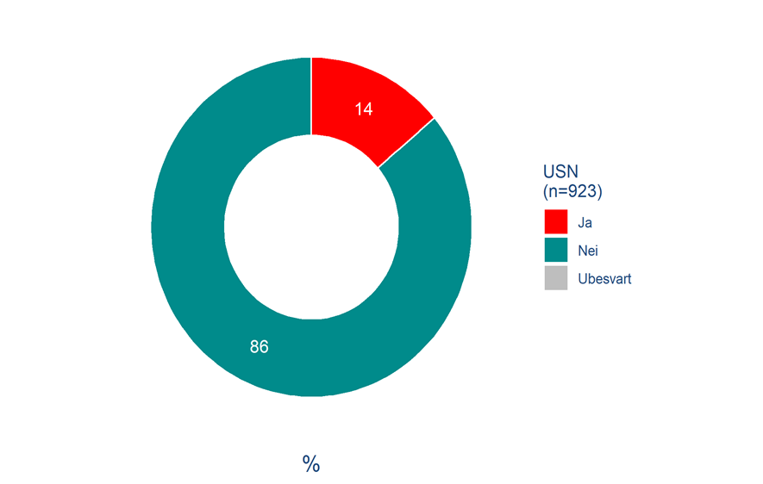
Har du blitt mobbet eller trakassert i ditt nåværende arbeidsforhold i løpet av de siste 12 månedene?
Mobbing og trakassering
14 % er utsatt for mobbing eller trakassering de siste 12 måneder
14 % har i blitt mobbet eller trakassert i sitt nåværende arbeidsforhold i løpet av de siste 12 månedene. 16 % av kvinnene som deltok i undersøkelsen oppgir at de er blitt mobbet eller trakassert, mot 10 % av mennene.
19 % av respondentene som har lederansvar, men ikke personalansvar oppgir at de er mobbet eller trakassert i løpet av de 12 siste månedene.
17 % av de med undervisnings- og forskningsstilling er blitt mobbet eller trakassert i løpet av de 12 siste måneder i sitt nåværende arbeidsforhold.
Q7: Har du blitt mobbet eller trakassert i ditt nåværende arbeidsforhold i løpet av de siste 12 månedene?
Base: 923

Slide 12
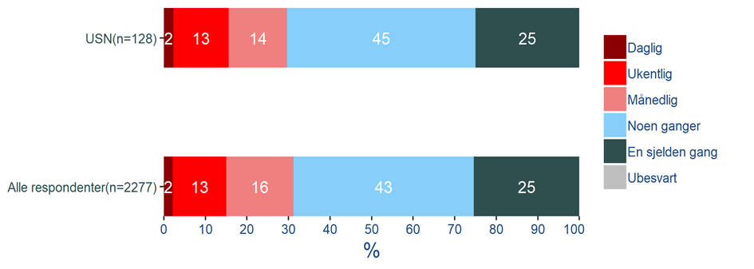
Hvor ofte har du blitt mobbet eller trakassert i ditt nåværende arbeidsforhold de siste 12 månedene?
Mobbing og trakassering
Frekvens på mobbing og trakassering
I den resterende delen av denne seksjonen rapporteres svarene på en rekke oppfølgingsspørsmål som er stilt til de som har opplevd mobbing eller trakassering på arbeidsplassen i løpet av de siste 12 månedene. Disse spørsmålene er kun stilt til de som svarte Ja på forrige spørsmål, altså 14 % av utvalget (128 respondenter). De følgende prosentandelene gjelder derfor kun denne gruppen.
2 % av de som er blitt mobbet eller trakassert de siste 12 månedene i sitt nåværende arbeidsforhold er utsatt for dette daglig. 13 % oppgir at dette skjer ukentlig, og 14 % svarer at det er månedlig.
45 % av de som er blitt mobbet eller trakassert de siste 12 månedene, oppgir at dette har skjedd noen ganger, og 2 % oppgir at det skjer en sjelden gang.
Q8: Hvor ofte har du blitt mobbet eller trakassert i ditt nåværende arbeidsforhold de siste 12 månedene?
Base: 128 (Filter: Respondenter som har blitt mobbet eller trakassert de siste 12 måneder)

Slide 13
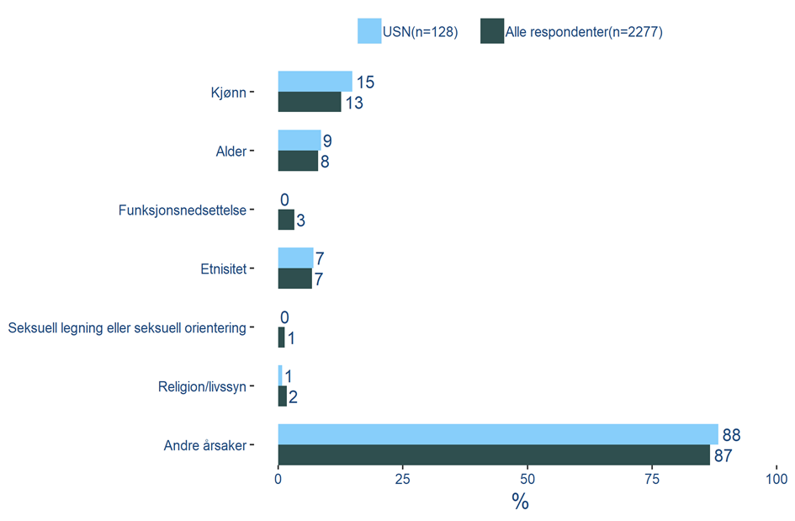
Har du blitt mobbet eller trakassert i ditt nåværende arbeidsforhold med bakgrunn i ett eller flere av disse grunnlagene i løpet av de siste 12 månedene?
Mobbing og trakassering
15 % oppgir kjønn som bakgrunn
Av de som oppgir å ha blitt mobbet eller trakassert i sitt nåværende arbeidsforhold de siste 12 månedene så svarer 15 % at de er utsatt for dette på grunn av sitt kjønn.
88 % svarer at det er andre årsaker til at de er blitt utsatt for mobbing eller trakassering.
9 % oppgir alder som årsak til at de er blitt mobbet eller trakassert i løpet av de siste 12 måneder.
Q9: Har du blitt mobbet eller trakassert i ditt nåværende arbeidsforhold med bakgrunn i ett eller flere av disse grunnlagene i løpet av de siste 12 månedene?
Base: 128 (Filter: Respondenter som har blitt mobbet eller trakassert de siste 12 måneder)

Slide 14
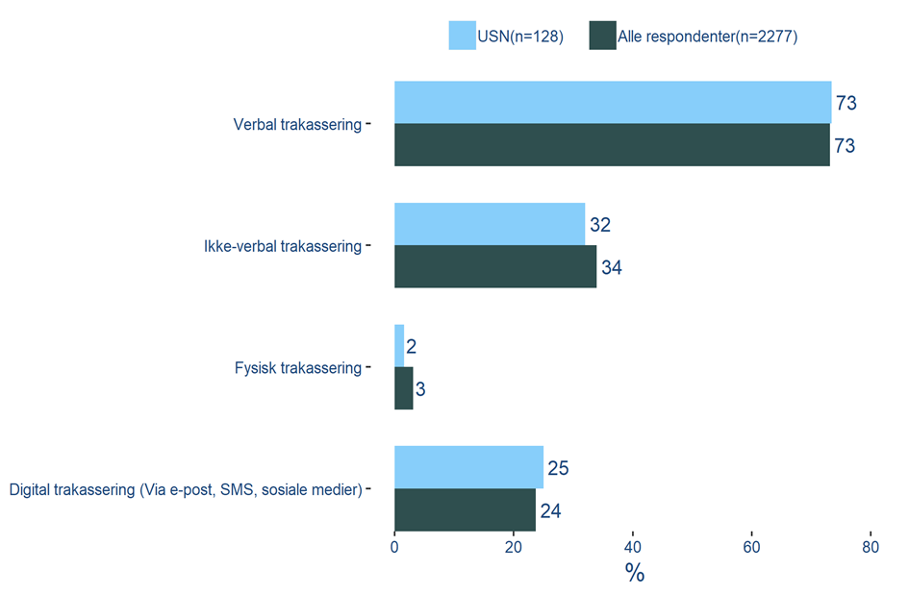
Hvilken eller hvilke former for mobbing eller trakassering har du blitt utsatt for i ditt nåværende arbeidsforhold i løpet av de siste 12 månedene?
mobbing og trakassering
Flest utsatt for verbal trakassering
Av de som er blitt mobbet eller trakassert i løpet av de 12 siste måneder, oppgir 73 % at de er utsatt for verbal trakassering.
32 % oppgir at de er utsatt for ikke-verbal trakassering, og 25 % av de som er mobbet eller trakassert utsettes for digital trakassering, eksempelvis vis e-post, SMS eller sosiale medier.
Q10: Hvilken eller hvilke former for mobbing og trakassering har du blitt utsatt for i ditt nåværende arbeidsforhold i løpet av de siste 12 månedene?
Base: 128 (Filter: Respondenter som har blitt mobbet eller trakassert de siste 12 måneder)

Slide 15
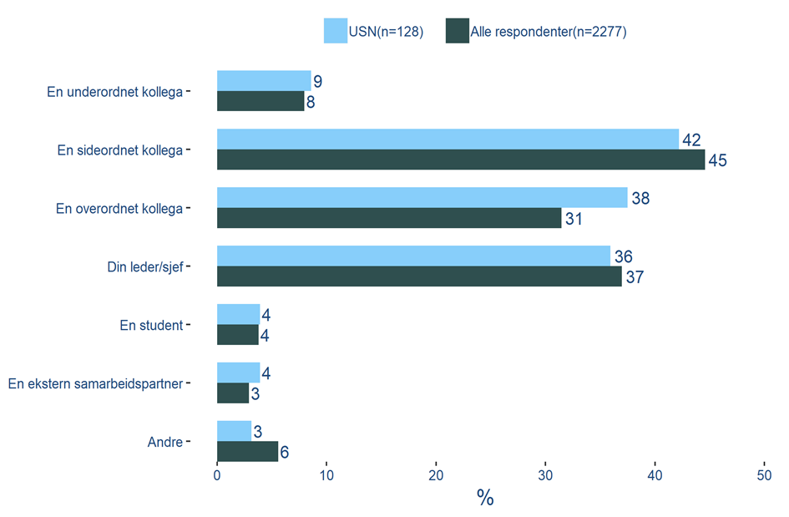
Hvem utsatte deg for mobbing eller trakassering i ditt nåværende arbeidsforhold i løpet av de siste 12 månedene?
Mobbing og trakassering
2 av 5 oppgir at det er en overordnet kollega som har utsatt dem for trakasseringen
38 % oppgir at det er en overordnet kollega som har utsatt dem for mobbingen eller trakasseringen i sitt nåværende arbeidsforhold i løpet av de siste 12 månedene.
42 % oppgir at en sideordnet kollega har utsatt dem for mobbing eller trakassering i løpet av de 12 siste måneder, i sitt nåværende arbeidsforhold.
En større andel (12%) av de som er ansatt i undervisning og forskningsstilling oppgir at de er blitt mobbet eller trakassert av en underordnet kollega.
Q11: Hvem utsatte deg for mobbing eller trakassering i ditt nåværende arbeidsforhold i løpet av de siste 12 månedene?
Base: 128 (Filter: Respondenter som har blitt mobbet eller trakassert de siste 12 måneder)

Slide 16
Seksuell trakassering
16
© 2019 Ipsos.

Slide 17
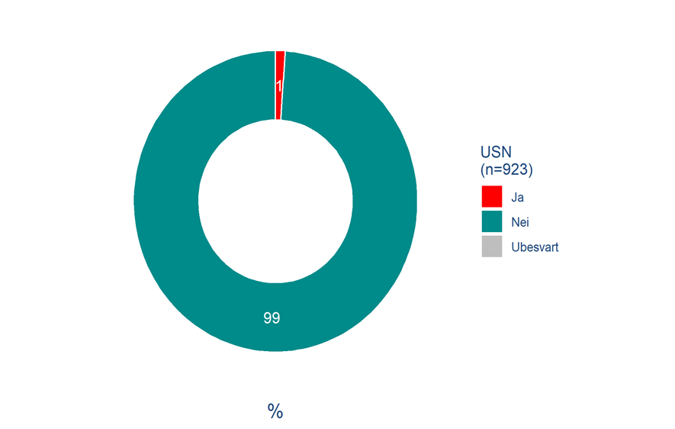
Har du blitt utsatt for seksuell trakassering i ditt nåværende arbeidsforhold i de siste 12 måneder?
seksuell trakassering
1.1 % oppgir å ha blitt seksuelt trakassert
1.1 % av respondentene for Universitetet i Sørøst-Norge oppgir at de er blitt utsatt for seksuell trakassering i løpet av de 12 siste månedene i sitt nåværende arbeidsforhold. Dette utgjør totalt 10 respondenter.
9 av disse 10 som er utsatt for seksuell trakassering er kvinner.
Siden det er et lavt antall respondenter i denne kategorien vil ikke ytterligere undergrupper kunne kommenteres av anonymitetshensyn.
Q12: Har du blitt utsatt for seksuell trakassering i ditt nåværende arbeidsforhold i løpet av de siste 12 månedene?
Base: 923

Slide 18
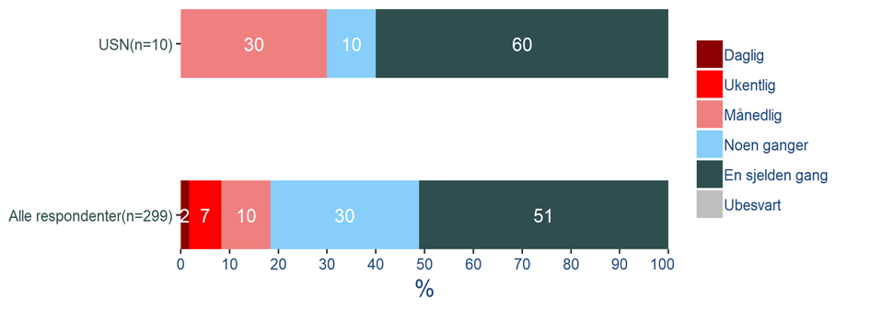
Hvor ofte har du blitt utsatt for seksuell trakassering i ditt nåværende arbeidsforhold de siste 12 månedene?
Seksuell trakassering
6 av 10 utsatt for seksuell trakassering en sjelden gang
Ingen av de 10 som er utsatt for seksuell trakassering oppgir at dette har skjedd daglig eller ukentlig.
3 av de 10 er blitt utsatt for dette månedlig.
1 av disse 10 oppgir at det skjer noen ganger, og 6 oppgir at de har skjedd en sjelden gang.
Q13: Hvor ofte har du blitt utsatt for seksuell trakassering i ditt nåværende arbeidsforhold i løpet av de siste 12 månedene?
Base: 10 (Filter: Respondenter som har blitt sextrakassert de siste 12 månedene)

Slide 19
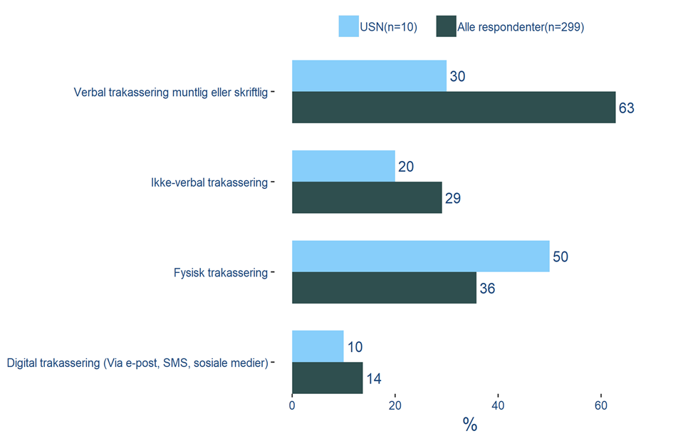
Hvilken eller hvilke former for seksuell trakassering har du blitt utsatt for i ditt nåværende arbeidsforhold i løpet av de siste 12 månedene?
Seksuell trakassering
Flest har opplevd fysisk trakassering
5 av de 10 som er utsatt for seksuell trakassering, oppgir at de er blitt utsatt for fysisk seksuell trakassering.
Av 10 som oppgir at de er utsatt for seksuell trakassering oppgir 3 at de er utsatt for verbal trakassering, muntlig eller skriftlig, og 2 oppgir at de er utsatt for ikke-verbal seksuell trakassering.
1 av disse 10, oppgir å være utsatt for digital trakassering, eksempelvis via e-post, SMS eller sosiale medier.
Q14: Hvilken eller hvilke former for seksuell trakassering har du blitt utsatt for i ditt nåværende arbeidsforhold i løpet av de siste 12 månedene?
Base: 10 (Filter: Respondenter som har blitt sextrakassert de siste 12 månedene)

Slide 20
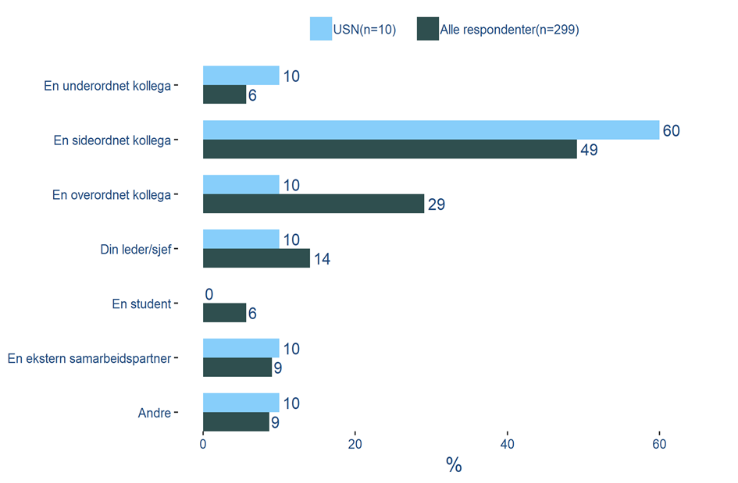
Hvem utsatte deg for dette?
Seksuell trakassering
6 av 10 seksuelt trakasserte utsatt for det av en sideordnet kollega
6 av de 10 som er utsatt for seksuell trakassering, oppgir at det er en sideordnet kollega som har utsatt dem for trakasseringen.
Av de 10 som oppgir å være utsatt for seksuell trakassering, oppgir 1 at det er en underordnet kollega som har utsatt dem for det, 1 oppgir at det er en overordnet kollega og 1 oppgir egen leder/sjef.
Q15: Hvem utsatte deg for dette?
Base: 10 (Filter: Respondenter som har blitt sextrakassert de siste 12 månedene)

Slide 21
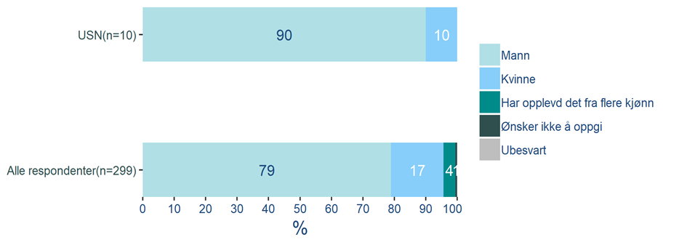
Var den som utsatte deg for dette:
Seksuell trakassering
9 av 10 oppgir at det er en mann som utsatte dem for den seksuelle trakasseringen
9 av de 10 som er utsatt for seksuell trakassering i løpet av de 12 siste måneder, oppgir at det er en mann som har utsatt dem for det. 1 av disse 10 oppgir at det var en kvinne.
Q16: Var den som utsatte deg for dette:
Base: 10 (Filter: Respondenter som har blitt sextrakassert de siste 12 månedene)

Slide 22
Seksuelle overgrep
22
© 2019 Ipsos.

Slide 23
Har du i løpet av de siste 12 måneder, i ditt nåværende arbeidsforhold, opplevd at noen har skaffet seg seksuell omgang med deg ved bruk av vold, eller har du følt deg tvunget, truet eller presset til seksuell omgang?
Seksuelle overgrep
Ingen oppgir å være påtvunget seksuell omgang med andre
Ingen av de 923 som har svart for Universitetet i Sørøst-Norge svarer at de har opplevd at noen har skaffet seg seksuell omgang med dem ved bruk av vold, eller har følt seg tvunget, truet eller presset til seksuell omgang.
Én av respondentene oppgir at de ikke vet eller usikre på om de har opplevd at noen har utsatt dem for dette.
0
Q17: Har du i løpet av de siste 12 månedene, i ditt nåværende arbeidsforhold, opplevd at noen har skaffet seg seksuell omgang med deg ved bruk av vold, eller har du følt deg tvunget, truet eller presset til seksuell omgang?
Base: 923

Slide 24
Kjennskap til varslingsrutiner
24
© 2019 Ipsos.

Slide 25
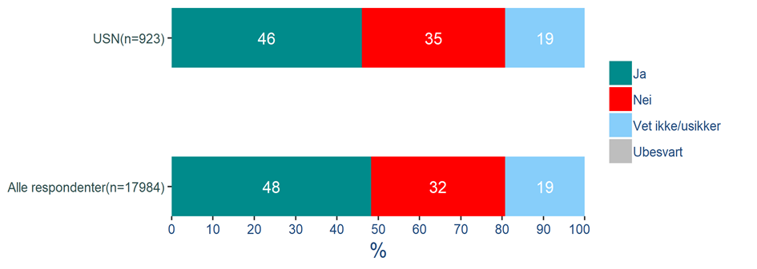
Vet du hvor du finner varslings-/si ifra-systemet på din UH-institusjon?
Kjennskap til varslingsrutiner
46 % ved USN vet hvor de finner varslingssystemet
46 % av respondentene vet hvor de finner varslings- /si ifra-systemet ved sin UH-institusjon. Tallet er svært varierende for undergruppene.
81 % av de med leder- og personalansvar vet hvor de finner varslings- /si ifra-systemet ved USN.
42 % av de uten lederansvar vet hvor de finner varslingssystemet, og 38 % av de i undervisnings- og forskningsstilling vet hvor de finner varslingssystemet.
17 % av de i en stipendiatstilling vet hvor de finner det.
Q21: Vet du hvor du finner varslings-/si ifra-systemet på din UH-institusjon?
Base: 923

Slide 26
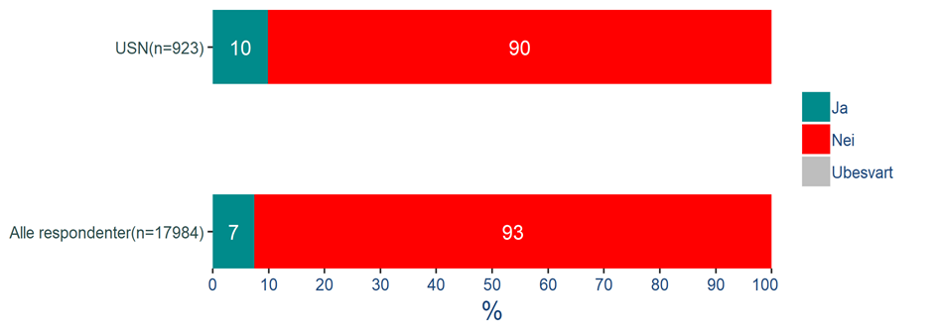
Har du meldt fra om kritikkverdige forhold som har berørt deg i ditt nåværende arbeidsforhold de siste 12 måneder?
Kjennskap til varslingsrutiner
1 av 10 har meldt fra om kritikkverdige forhold som har berørt dem selv
10 % oppgir at de har meldt fra om kritikkverdige forhold som har berørt dem selv. En større andel av kvinnene oppgir dette med 12 %, mot 6 % av mennene.
Av de som har opplevd å bli mobbet og trakassert i løpet av de 12 siste månedene, har 46 % meldt fra om kritikkverdige forhold som har berørt dem selv.
Q22: Har du meldt fra om kritikkverdige forhold som har berørt deg i ditt nåværende arbeidsforhold de siste 12 månedene?
Base: 923

Slide 27
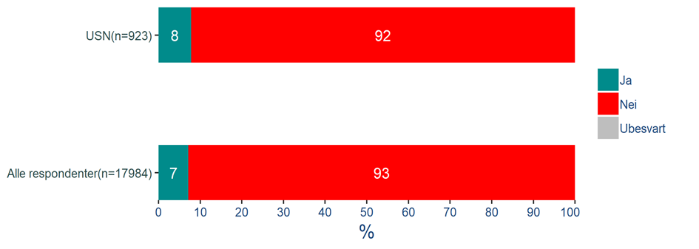
Har du meldt fra om kritikkverdige forhold som har berørt andre enn deg i ditt nåværende arbeidsforhold de siste 12 måneder?
Kjennskap til varslingsrutiner
8 % meldt fra om kritikkverdige forhold som har berørt andre
8 % oppgir at de har meldt fra om kritikkverdige forhold som har berørt andre.
I aldersgruppen 60+ år har 12 % meldt fra om kritikkverdige forhold som har berørt andre enn dem selv.
10 % i ansettelseskategorien Undervisning og forskning har meldt fra om kritikkverdige forhold som har berørt andre.
Av de som er utsatt for mobbing eller trakassering svarer 24 % at de har meldt fra om kritikkverdige forhold som har berørt andre.
Q23: Har du meldt fra om kritikkverdige forhold som har berørt andre enn deg i ditt nåværende arbeidsforhold de siste 12 månedene?
Base: 923

Slide 28
Bakgrunnsvariabler
28
© 2019 Ipsos.

Slide 29
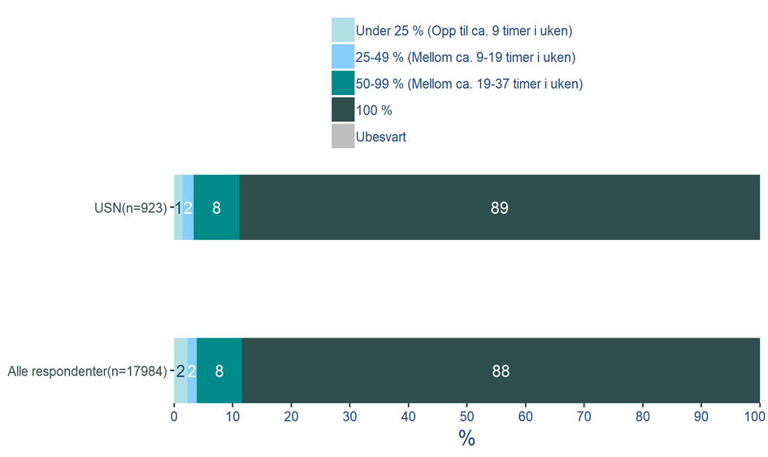
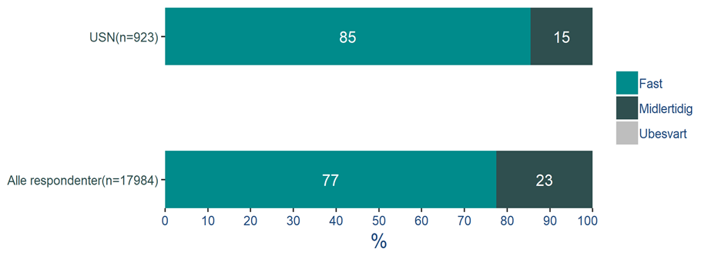
Har du fast eller midlertidig stilling?
Bakgrunnsvariabler
Hvor stor er din stilling?
Grafikk limes inn her ☺
Grafikk limes inn her ☺
Q1: Har du fast eller midlertidig stilling?
Base: 923
Q2: Hvor stor er din stilling?
Base: 923

Slide 30
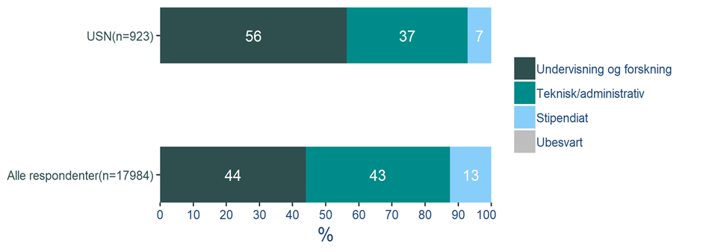
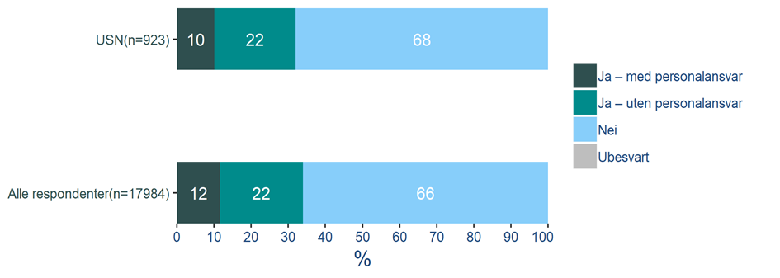
Hvilken ansettelseskategori er du ansatt i?
Bakgrunnsvariabler
Har du lederansvar?
Grafikk limes inn her ☺
Q3: Hvilken ansettelseskategori er du ansatt i?
Base: 923
Q4: Har du lederansvar?
Base: 923

Slide 31
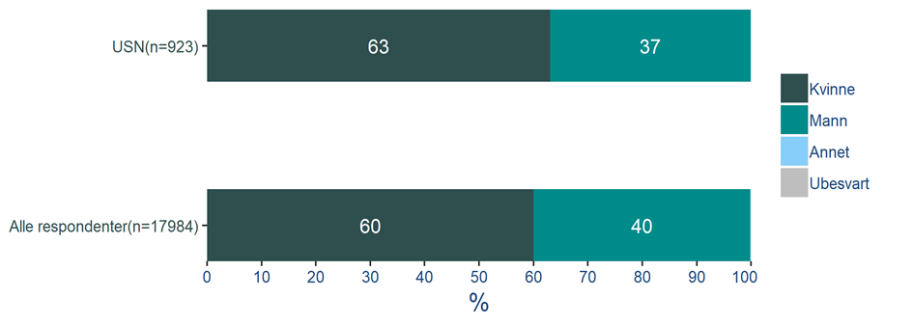
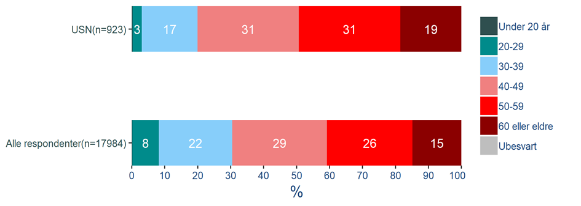
Hvilket kjønn har du?
Bakgrunnsvariabler
Hva er din alder?
Grafikk limes inn her ☺
Q5: Hvilket kjønn har du?
Base: 923
Q6: Hvor gammel er du?
Base: 923

Slide 32
Kontakt Ipsos
Arild Sæle
Prosjektleder
Mads Motrøen
Ansvarlig for analyse og rapportering
Linn Sørensen Holst
Fagansvarlig
arild.sæle@ipsos.com
mads.motroen@ipsos.com
linn.holst@ipsos.com
+47 926 63 227
+47 995 87 968
+47 975 94 285

Slide 33
ABOUT IPSOS
Ipsos ranks third in the global research industry. With a strong presence in 88 countries, Ipsos employs more than 16,000 people and has the ability to conduct research programs in more than 100 countries. Founded in France in 1975, Ipsos is controlled and managed by research professionals. They have built a solid Group around a multi-specialist positioning – Media and advertising research; Marketing research; Client and employee relationship management; Opinion & social research; Mobile, Online, Offline data collection and delivery.
Ipsos is listed on Eurolist - NYSE-Euronext. The company is part of the SBF 120 and the Mid-60 index and is eligible for the Deferred Settlement Service (SRD).
ISIN code FR0000073298, Reuters ISOS.PA, Bloomberg IPS:FP
www.ipsos.com
GAME CHANGERS
At Ipsos we are passionately curious about people, markets, brands and society. We deliver information and analysis that makes our complex world easier and faster to navigate and inspires our clients to make smarter decisions.
We believe that our work is important. Security, simplicity, speed and substance applies to everything we do.
Through specialisation, we offer our clients a unique depth of knowledge and expertise. Learning from different experiences gives us perspective and inspires us to boldly call things into question, to be creative.
By nurturing a culture of collaboration and curiosity, we attract the highest calibre of people who have the ability and desire to influence and shape the future.
“GAME CHANGERS” - our tagline - summarises our ambition.

